Slide 1


版
金融工程数据提取方法

Slide 2

01 概述
02 Wind量化接口
03 Wind底层数据库
04 天软量化平台

Slide 3


01
概述
2017经营情况
01 PART ONE

Slide 4
概述
目前，共有三个数据源可以用来提取数据：
Wind数据
Wind底层数据库
天软量化平台
以上三个数据源均可以通过特定的接口等方式在Python中进行数据提取，本文档对此进行说明。

Slide 5

02
Wind量化接口
2017经营情况

Slide 6
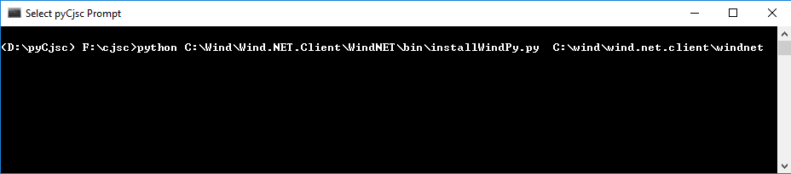
安装Wind量化接口
Wind数据可以通过Wind提供的量化接口进行提取，因而首先需要安装Wind量化接口的Python版本
1. 安装Wind客户端
从Wind官方网站下载Wind资讯金融终端，进行安装，默认安装路径为“C:\Wind”，建议不要修改。
2. 安装Wind量化接口
打开Anaconda Prompt，运行如下代码（可复制粘贴到命令行）：
python C:\Wind\Wind.NET.Client\WindNET\bin\installWindPy.py C:\wind\wind.net.client\windnet

Slide 7
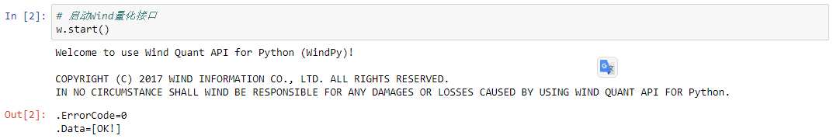
使用Wind量化接口
Wind量化接口安装成功后，就可以在Python中使用了。建议通过Jupyter Notebook使用Python。
1. 导入Wind量化接口WindPy
2. 启动Wind量化接口
如上图所示，运行w.start()后，返回ErrorCode=0，Data=[OK!]表明启动成功

Slide 8
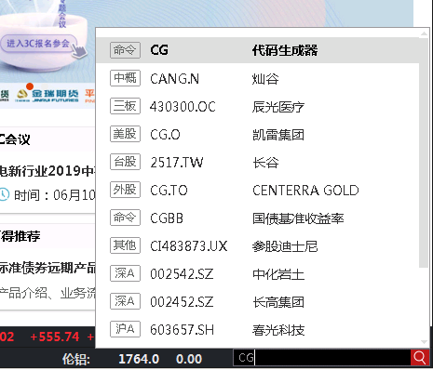
使用Wind量化接口
Wind量化接口安装成功后，就可以在Python中使用了。建议通过Jupyter Notebook使用Python。
3. 使用接口提取数据
Wind量化接口提供了许多不同的函数，例如wsd()、wss()等，其中wss()用于提取横截面数据，wsd()用于提取历史序列数据，具体函数的使用方法和需要的参数，可以查看Wind量化接口的用户手册。但是，在具体的使用过程中，我们很少去查看Wind量化手册，一般都是依赖Wind客户端提供的“代码生成器”，自动生成提取数据的Python代码，复制到Python中来运行。
代码生成器的使用方法如下：
3.1 在Wind客户端的右下角，输入“CG”，按回车，打开代码生成器

Slide 9
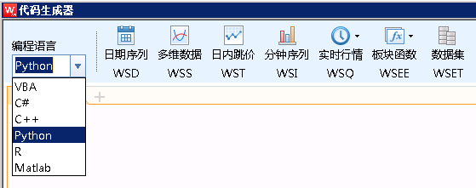
使用Wind量化接口
Wind量化接口安装成功后，就可以在Python中使用了。建议通过Jupyter Notebook使用Python。
3. 使用接口提取数据
Wind量化接口提供了许多不同的函数，例如wsd()、wss()等，其中wss()用于提取横截面数据，wsd()用于提取历史序列数据，具体函数的使用方法和需要的参数，可以查看Wind量化接口的用户手册。但是，在具体的使用过程中，我们很少去查看Wind量化手册，一般都是依赖Wind客户端提供的“代码生成器”，自动生成提取数据的Python代码，复制到Python中来运行。
代码生成器的使用方法如下：
3.1 在Wind客户端的右下角，输入“CG”，按回车，打开代码生成器
3.2 在“代码生成器”中，将编程语言调整为Python

Slide 10
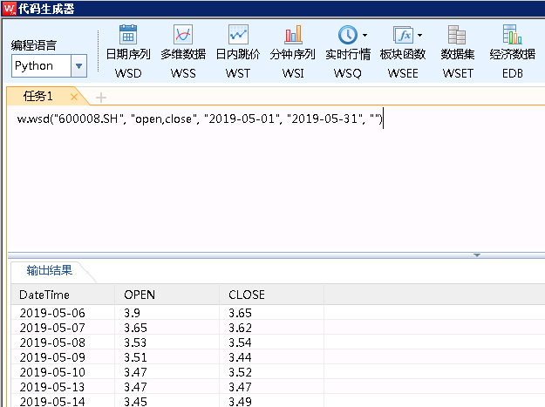
使用Wind量化接口
Wind量化接口安装成功后，就可以在Python中使用了。建议通过Jupyter Notebook使用Python。
3. 使用接口提取数据
Wind量化接口提供了许多不同的函数，例如wsd()、wss()等，其中wss()用于提取横截面数据，wsd()用于提取历史序列数据，具体函数的使用方法和需要的参数，可以查看Wind量化接口的用户手册。但是，在具体的使用过程中，我们很少去查看Wind量化手册，一般都是依赖Wind客户端提供的“代码生成器”，自动生成提取数据的Python代码，复制到Python中来运行。
代码生成器的使用方法如下：
3.1 在Wind客户端的右下角，输入“CG”，按回车，打开代码生成器
3.2 在“代码生成器”中，将编程语言调整为Python
3.3 利用代码生成器生成代码
代码生成器的操作方法与Wind的Excel插件基本相同。例如，通过点击“日期序列WSD”，获取600008.SH从2019年5月1日到2019年5月31日的收盘价后，得到的代码和结果如右图所示。

Slide 11
使用Wind量化接口
Wind量化接口安装成功后，就可以在Python中使用了。建议通过Jupyter Notebook使用Python。
3. 使用接口提取数据
Wind量化接口提供了许多不同的函数，例如wsd()、wss()等，其中wss()用于提取横截面数据，wsd()用于提取历史序列数据，具体函数的使用方法和需要的参数，可以查看Wind量化接口的用户手册。但是，在具体的使用过程中，我们很少去查看Wind量化手册，一般都是依赖Wind客户端提供的“代码生成器”，自动生成提取数据的Python代码，复制到Python中来运行。
代码生成器的使用方法如下：
3.1 在Wind客户端的右下角，输入“CG”，按回车，打开代码生成器
3.2 在“代码生成器”中，将编程语言调整为Python
3.3 利用代码生成器生成代码
3.4 将生成的代码复制到Python中运行

Slide 12
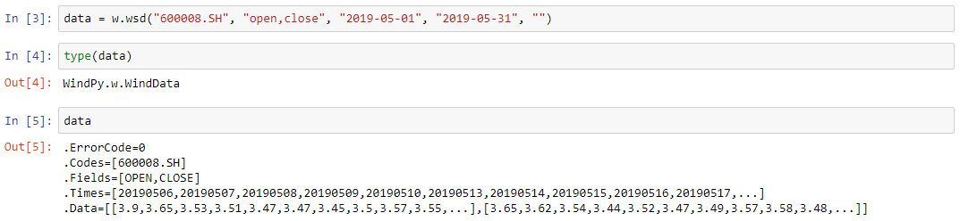
使用Wind量化接口
可以看到，Wind量化接口的wsd()函数返回数据的类型为WindData，WindData对象包含5个属性：ErrorCode、Codes、Fields、Times、Data。其中Data中包含了我们想要的数据，Times是时间序列，Fields为字段列表，我们可以利用pandas将返回的数据转换成DataFrame后进行后续处理。

Slide 13

03
Wind底层数据库

Slide 14
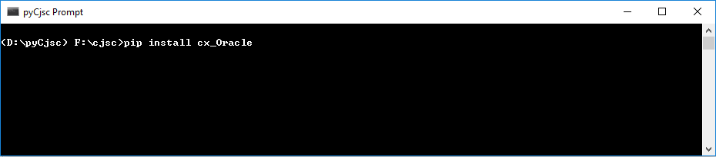
安装cx_Oracle
Wind底层数据库是使用Oracle管理的，所以可以使用Python的cx_Orcale包来进行连接和使用。
安装cx_Oracle
打开Anaconda Prompt，运行如下代码（可复制粘贴到命令行）：
pip install cx_Oracle

Slide 15
使用底层数据库
cx_Orcale安装成功后，就可以启动Jupyter Notebook，在Python中使用了。
1. 导入cx_Oracle
2. 连接底层数据库
Wind底层数据库服务器IP地址为172.16.50.232，数据库名称为dfcf，用户名为wind，密码为wind
上述代码首先构造Connection对象conn，然后利用Connection对象获得Cursor对象，Cursor对象负责与数据库通信、发送SQL指令、提取数据等工作。

Slide 16
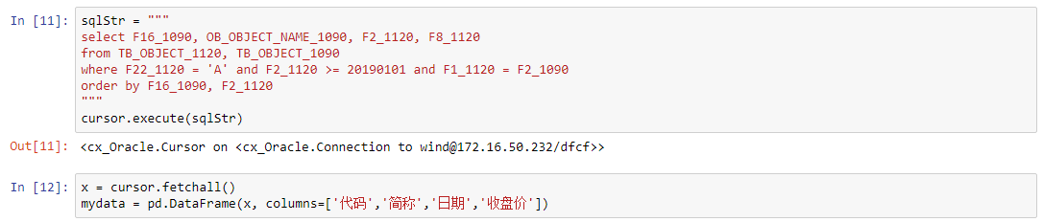
使用底层数据库
cx_Orcale安装成功后，就可以启动Jupyter Notebook，在Python中使用了。
3. 执行SQL查询语句
Cursor对象的execute()方法可以执行SQL语句，因而可以构造好的SQL查询语句传递给execute()进行数据提取。上述示例是提取全部A股2019年1月1日以来，每日的收盘价数据。Wind底层数据库中各个数据表的结构需要查询Wind底层数据库的数据字典，可以向带教老师咨询。

Slide 17
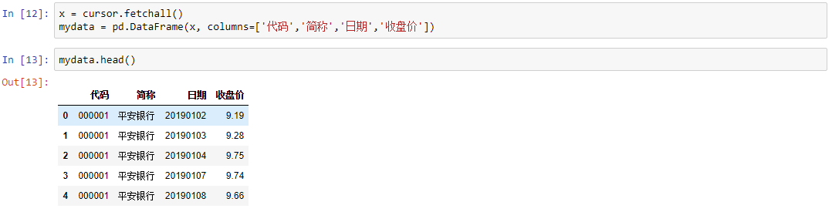
使用底层数据库
cx_Orcale安装成功后，就可以启动Jupyter Notebook，在Python中使用了。
4. 提取数据
Cursor对象的execute()方法执行成功后，可以通过Cursor对象的fetchall()方法提取全部数据，并利用pandas将其转换为DataFrame对象进行后续处理。

Slide 18
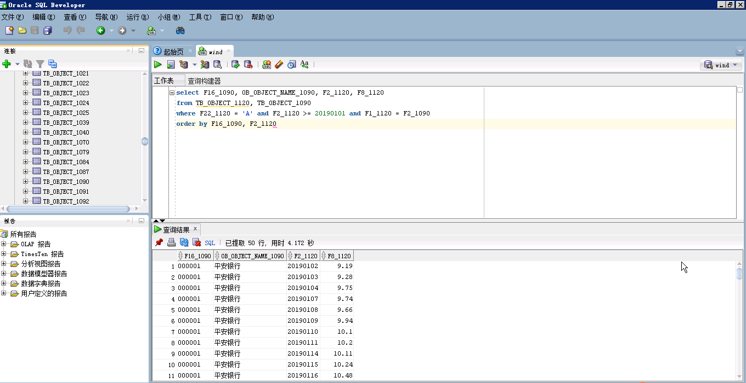
使用底层数据库
以上是使用cx_Orcale连接Wind底层数据库进行数据提取的方法。
使用Wind底层数据库提取数据，需要知道数据库结构，由于底层数据库中数据表繁多，因而必须通过翻阅Wind底层数据库字典才能写出正确的SQL查询语句。
为了方便写SQL语句，建议安装具有图形用户界面的Oracle数据库客户端：Oracle SQL Developer
利用SQL Developer，可以实时运行SQL语句查看运行结果，从而提高编写SQL查询语句的效率。当编写完成后，将SQL语句复制到Python中，利用cx_Oracle进行数据查询和提取。
SQL Developer安装包请咨询带教老师
关于cx_Oracle包的更多用法，请自行翻阅官方文档。

Slide 19

04
天软量化平台

Slide 20
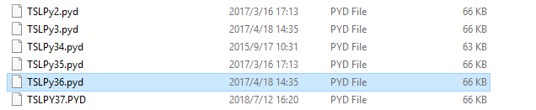
配置天软量化平台
天软量化平台的使用需要安装天软.NET金融分析平台
1. 安装天软.NET金融分析平台
从天软官网下载（http://www.tinysoft.com.cn）安装包，安装天软.NET金融分析平台，假设安装目录为C盘根目录（C:\Tinysoft）。
2. 配置天软的Python接口
根据自己的Python版本，修改C:\Tinysoft\Analyse.NET目录下Python接口模块的名称。例如，如果使用的Python是3.6版本，则将“TSLPy36.pyd”修改为“TSLPy3.pyd”

Slide 21
配置天软量化平台
天软量化平台的使用需要安装天软.NET金融分析平台
3. 配置环境变量
添加环境变量PYTHONPATH，设置值为天软Python接口模块所在目录：C:\Tinysoft\Analyse.NET
环境变量设置方法请自行搜索。
4. 注册COM服务
打开天软客户端并登陆（用户名和密码请咨询带教老师），然后点击“系统”>“系统设置”，打开系统设置面板，在系统设置面板中点击“注册COM服务”按钮。
5. 新建配置文件
在Python中使用天软需要提供用户名、密码、服务器地址、端口号等信息。为了避免每次使用时都需要输入上述登陆信息，可以在“C:\Tinysoft\Analyse.NET\Plugin”目录下新建名为“tslclient.ini”的文本文件，将登陆信息放在配置文件中（请参考天软与Python交互文档）。

Slide 22
使用天软量化平台
环境配置成功后，可以启动Jupyter Notebook，在Python中连接天软进行数据提取。
1. 导入天软的Python接口TSLPy3并登录
导入TSLPy3模块后，通过DefaultConnectAndLogin()函数进行连接和登录，该函数的参数是在配置文件tslclient.ini中的一个配置组名称。
2. 运行天软代码或天软函数
TSLPy3模块提供了RemoteExecute()和RemoteCallFunc()两个函数用于执行天软代码或者远程调用天软函数。RemoteExecute()函数的第一个参数为天软代码，第二个参数为运行天软代码需要的系统参数；RemoteCallFunc()函数需要三个参数，第一个参数为天软函数名，第二个参数为函数参数列表，第三个参数为运行天软函数需要的系统参数。详细使用方法请参考天软与Python交互文档。
我们以提取SH600008从2019年5月1日到2019年5月31日每个交易日的收盘价为例进行展示。

Slide 23
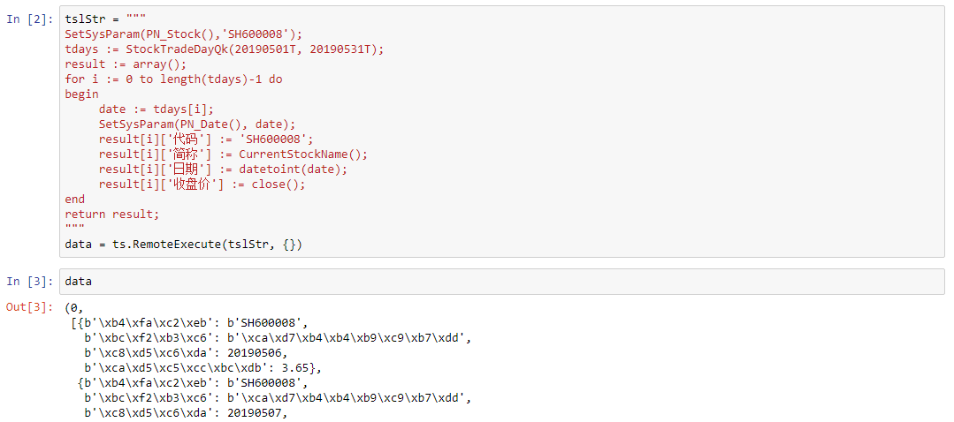
使用天软量化平台

Slide 24
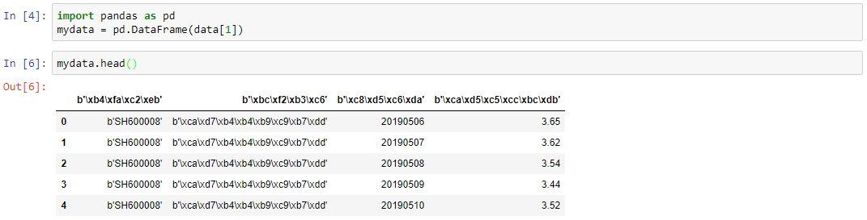
使用天软量化平台
RemoteExecute()函数和RemoteCallFunc()函数返回一个tuple类型对象，tuple对象的第一个元素表明运行结果的状态，0表明运行成功，第二个元素为返回的具体信息，当运行成功时就是获取的数据结果，当运行失败是得到的是异常信息。
需要注意的是，TSLPy3模块会使用GBK编码方法将返回结果中的字符串编码为bytes类型，因而需要将其解码为str类型。下图是未解码之前的情况：

Slide 25
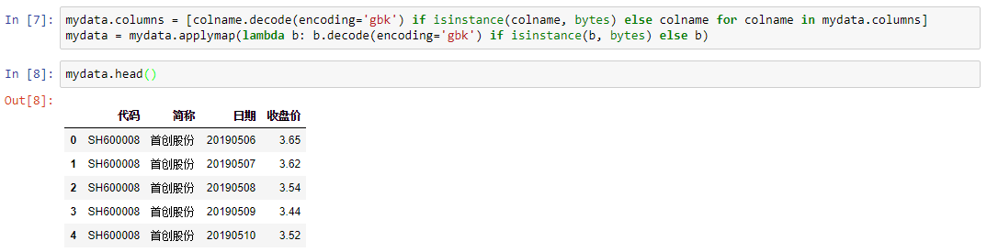
使用天软量化平台
下图是解码之后的情况：

Slide 26
使用天软量化平台
以上我们将编写好的天软代码保存在Python的str类型变量中，通过RemoteExecute()函数运行天软代码的方式进行数据提取，此外还可以在天软中编写函数，通过RemoteCallFunc()调用天软函数来提取数据，具体可以查看天软与Python交互文档。
在天软中编写函数的时候需要注意，不要直接修改其他人已经编写好的函数，可以建立个人目录，将其他人写好的函数代码复制到自己的目录下进行修改和测试。

Slide 27

05
标题 标题 标题

Slide 28
